Slide 1


基于FPGA的可穿戴
双目测距仪
--------------------------------------------
-----------------------------------------------
06016104 陆 瑶
06016107 魏秋萌
61516304 周梦圆

Slide 2
课题背景
01
02
课题目标
关键技术与难点
03
04
课题内容与进度安排

Slide 3
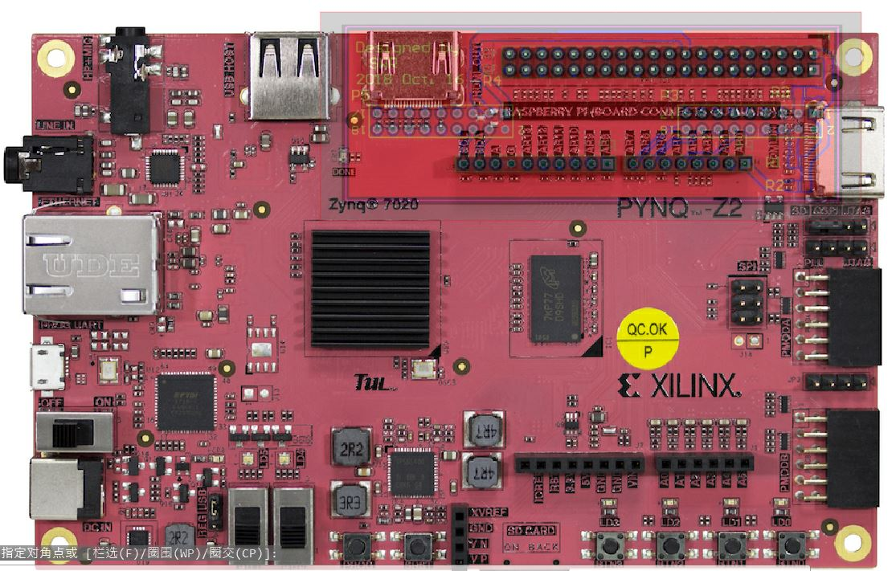
---------------------------------------------------------------------------------------------------------------------
课题背景
---------------------------------------------------------------------------------------------------------------------
FPGA 型号：PYNQ-Z2
PYNQ-Z2是基于Xilinx ZYNQ-7000 FPGA的平台，除继承了传统ZYNQ平台的强大处理性能外，还兼容Arduino接口与标准树莓派接口，这使得PYNQ-Z2的具有极大的可拓展性与开源性。
Notes:
http://blog.csdn.net/cyh_24/article/details/51440344

Slide 4
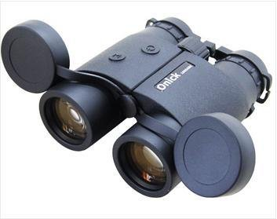
---------------------------------------------------------------------------------------------------------------------
课题背景
---------------------------------------------------------------------------------------------------------------------
从目前可穿戴设备的发展情况出发，在普通双目测距仪的基础上，增加摇杆控制，改进测距方式，强化同一方向不同视角的定准功能，并能根据立体视觉测距的基本原理生成对应的立体视觉成像系统模型，基于此设计的一款高精度、性能稳定的便携测距仪。
Notes:
http://blog.csdn.net/cyh_24/article/details/51440344

Slide 5
---------------------------------------------------------------------------------------------------------------------
课题目标
---------------------------------------------------------------------------------------------------------------------
主体功能：实现对静止物体、移动物体的双目测距，利用摇杆装置标定物体
界面：在屏幕的一部分区域显示实际场景，还有一部分区域显示测出的距离。
软件：MATLAB、基于python的opencv
硬件：FPGA、遥杆装置、OV7670摄像头
Notes:
http://blog.csdn.net/cyh_24/article/details/51440344

Slide 6
---------------------------------------------------------------------------------------------------------------------
关键技术与难点
---------------------------------------------------------------------------------------------------------------------
1.软件平台的熟悉与环境的搭建
2.摄像头的启用和数据传输
3.极限约束图像处理
4.摇杆的控制
5.数据传输速度的提高
Notes:
http://blog.csdn.net/cyh_24/article/details/51440344

Slide 7
---------------------------------------------------------------------------------------------------------------------
课题内容与进度安排
---------------------------------------------------------------------------------------------------------------------
时间 | 内容 | 目标
第1周 | 课题选题、调研 | 确认选题
第2周 | 搜集资料，确定方案 | 完成开题报告
第3周 | 购买摄像头，摇杆装置 | 装备需要的材料
第4周 | 设计方案制定 | 完成设计总框图，完成电路图的设计
第5周 | 摄像头部分代码编写 | 完成摄像头启用和图像处理的代码编写
第6周 | 摇杆控制的代码编写 | 实现摇杆控制移动
第7周 | 调试、撰写答辩报告 | 调试完成，报告完成
第8周 | 验收、答辩 | 验收通过
Notes:
http://blog.csdn.net/cyh_24/article/details/51440344

Slide 8
END
-----------------------------------------------
--------------------------------------------
Thank You

